Slide 1
Төрээн чогаал 10 класс «Ынакшыл-дыр» деп тоожуга номчулга кичээли
Тургузукчузу:
Ооржак Менги Нагаан-оолович,
Туранныӊ №2 ортумак школазыныӊ башкызы

Slide 3
Чогаалдыӊ бижиттинген төөгүзү
С. Сүрүӊ-оол 1967 чылда-ла «Ынакшыл-дыр» деп тоожузунга моральдыӊ нарын айтырыын тыва прозага бир дугаар көдүрген. Тоожу ынчан маргылдаалыг чогаал болган.
Ынакшылды ооӊ мурнунда чогаалчылар чуртталганыӊ ыдык, онзагай аас-кежии кылдыр көргүзүп турган болза, ол бо удаада черже чавызап кээп, будулгаазынныг чөрүлдээлер-биле ажыттынган.
Улуг культурлуг хоорайдан келген орус уруг биле көдээ чурттуг тыва оолдуӊ ынакшылын уран-чечен чуруп бижээн.
Антон Калзан, критик

Slide 4
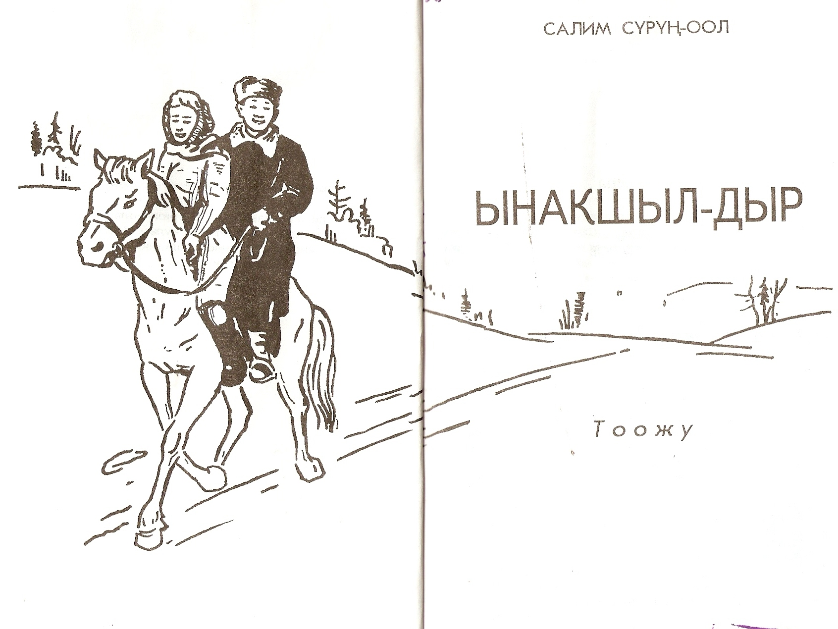

Slide 5
Онаалгалар, айтырыглар
263 – 304 арыннарда тоожуну номчунар.
Тоожунун кол темазы, идеязы чул?
«Ынакшыл – хуулгаазын» күш» деп темага кыска чогаадыгдан бижинер.

